Slide 1

Shadow Mapping
引擎平台 卢铮

Slide 2

课程内容
实时阴影
Shadow Map
Shadow Map 进阶

Slide 3
第一部分
实时阴影

Slide 4

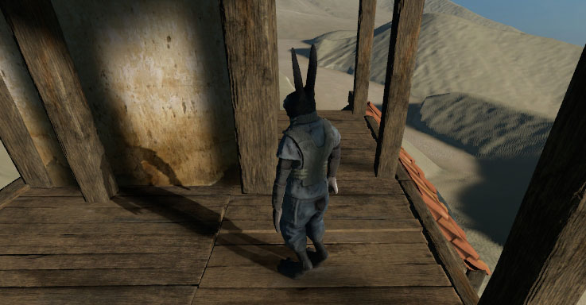
实时阴影vs静态阴影
预先烘焙(参考UE4烘焙静态光照，全场景)
场景里的静态物体，静态光
实时计算(场景里的动态物体，动态光)
常见的实时阴影技术：
Planar Shadow: 可能为某些低端设备优化使用
Shadow Volume：接近淘汰
Shadow Map: 主流

Slide 5
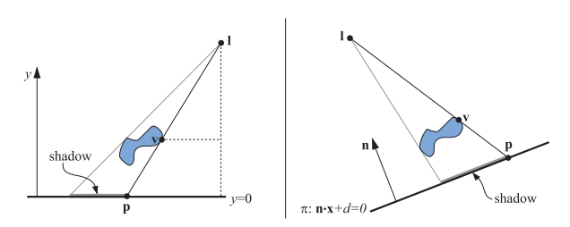

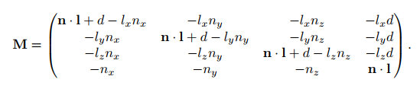
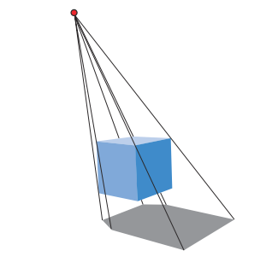
Planar SHadow
将物体顶点透射到一个平面上
投影矩阵
绘制投射出来的物体

Slide 6
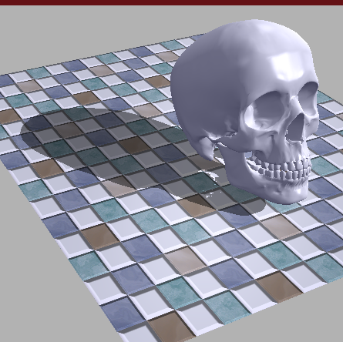
PLANAR Shadow
Translucent绘制
重绘问题
Stencil Test

Slide 7
第二部分
Shadow Map

Slide 8
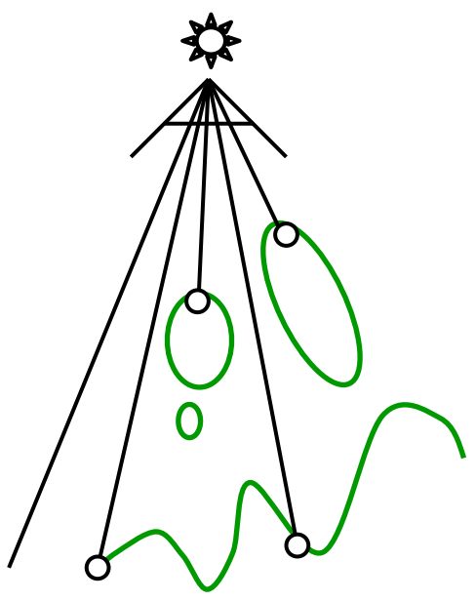
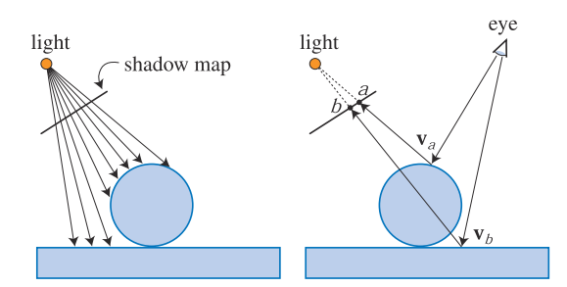
ShaDow Map
从光源视角渲染Depth
Depth图里的是光源在该射线方向上距离光源最近的点
不在Depth上的位置肯定在阴影区
正常视角渲染物体时，可将渲染点坐标转换到Light空间，计算出该点的Depth, 与ShadowDepth对比，如果更大，肯定在阴影区

Slide 9
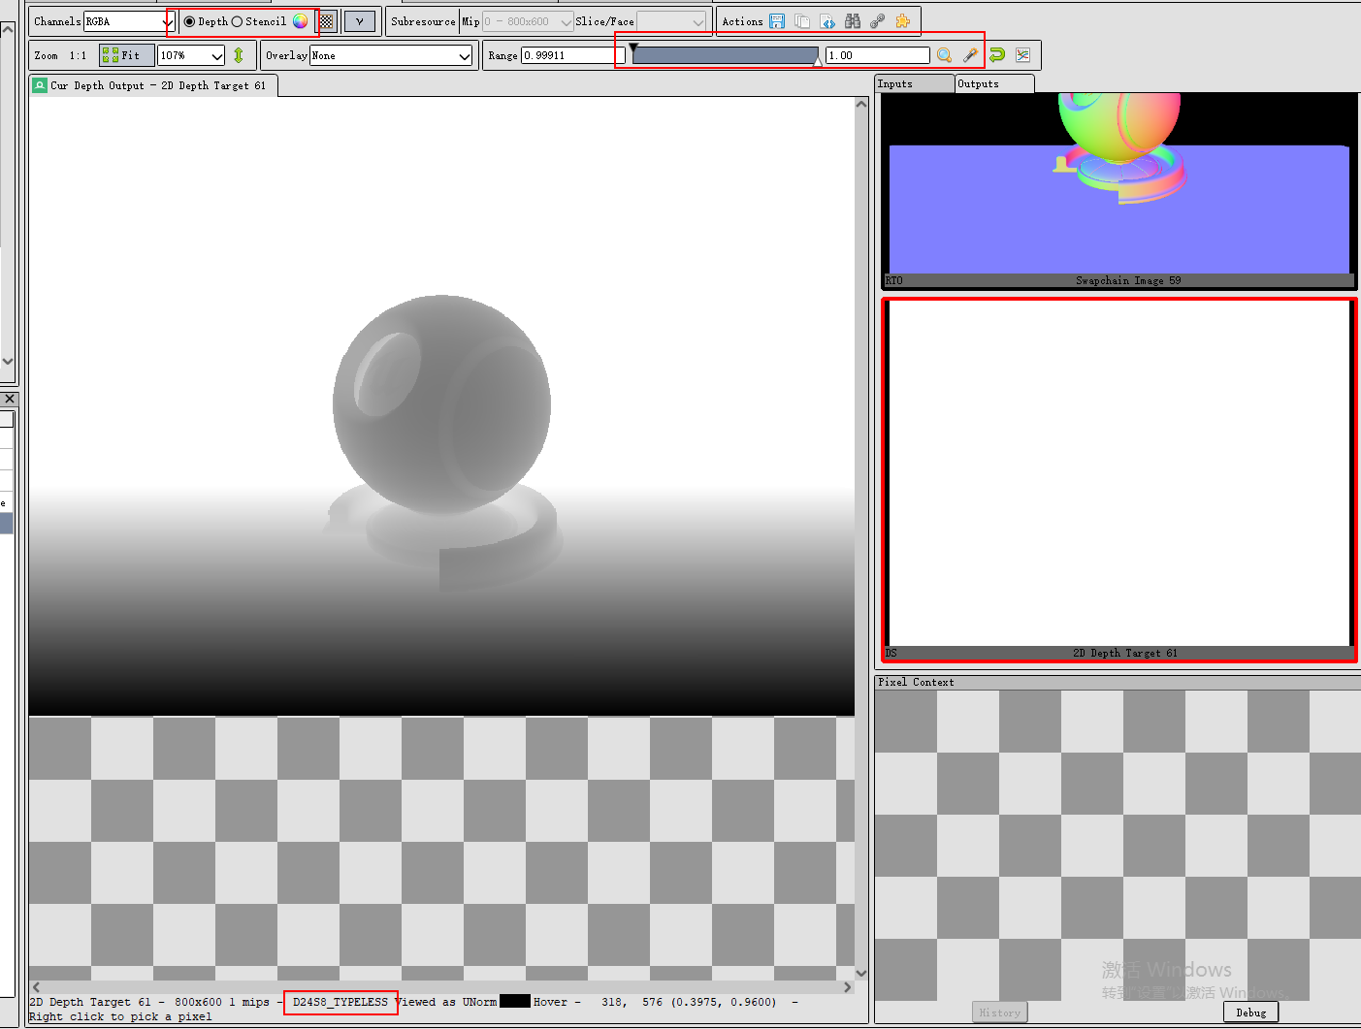

ShaDow Map

Slide 10
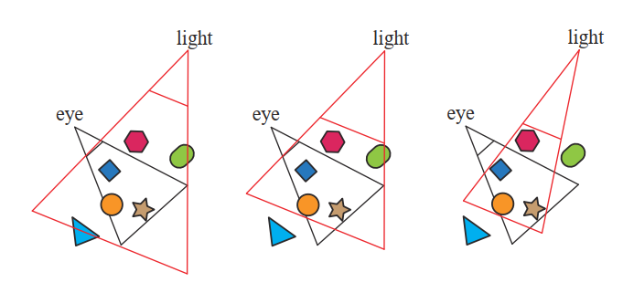
构建基于Light的View
Scene Bound计算
光源视角构建ShadowDepth空间的View, Project矩阵

Slide 11
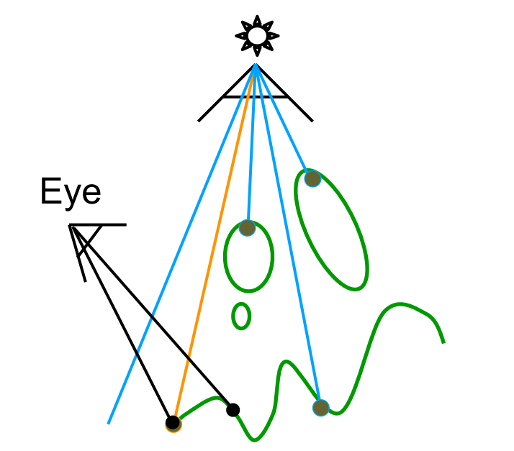
渲染深度图
指定DepthTarget
PSO的DepthStencil
绘制灯光视角内物体

Slide 12
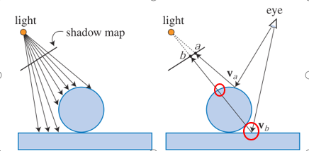
常规场景渲染
使用Shadow Map作为输入
着色点的变换，获取在灯光空间的Depth值
着色点VS Shadow Map对应的比较点

Slide 13
ShaDow map(结合DX12)
创建Depth Resource
构建Light出发的View和 Project
Shadowmap Pass
常规渲染过程Shadowmap作为SRV
PS中获取SHadowFactor并使用
光照计算出的结果乘上ShadowFactor

Slide 14

创建Depth REsource
Format:DXGI_FORMAT_R24G8_TYPELESS
Flag:D3D12_RESOURCE_FLAG_ALLOW_DEPTH_STENCIL
创建SDV SRV

Slide 15
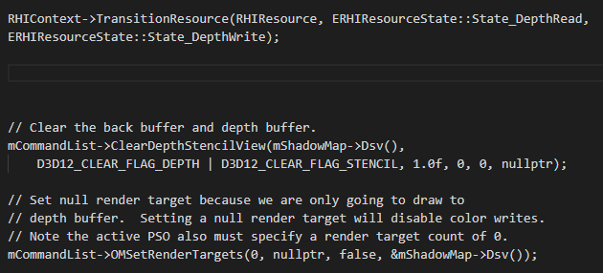
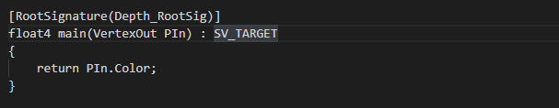
渲染ShaDowmap的Pass
DS Target状态转换
关键：Depth Stencil View 和 Depth Target
Shader相对简单，没必要搞复杂的Shader
基本的变换参数做VS
PS, 不需要PS的输出

Slide 16
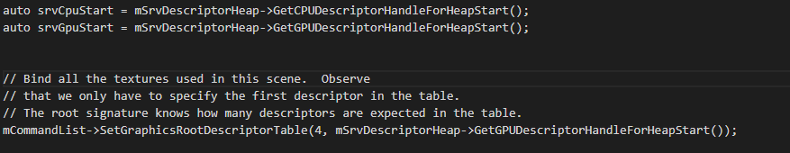

常规渲染Pass
Depth Resource作为SV
Shader部分

Slide 17
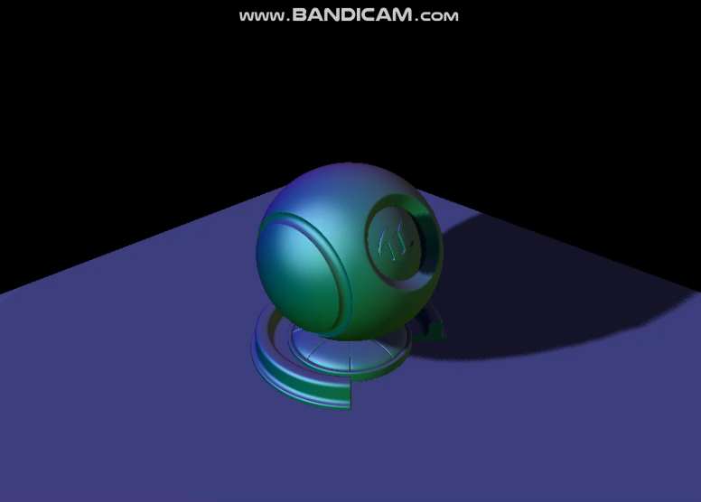
ShaDow Map（结合DX12）

Slide 18
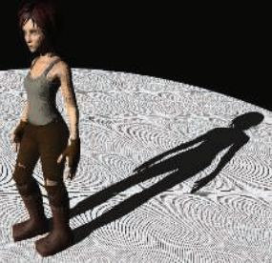
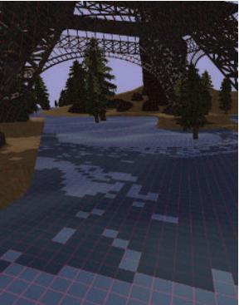
Shadow map Artifacts
Z-Buffer的精度
Shadow Map的分辨率

Slide 19
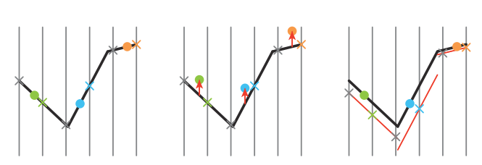
Depth精度
数值精度，或者硬件支持的精度影响
在渲染遮挡物自身的时候出现
Shadow Bias
左：无Bias，蓝，橙点处阴影内
中：给一个Bias常量，蓝点依然在阴影内
右：斜坡的Polygon沿光照方向平移一个bias,都正常。

Slide 20
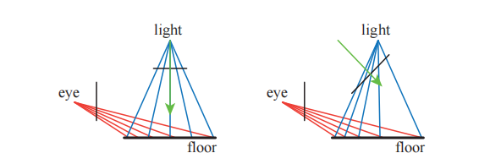
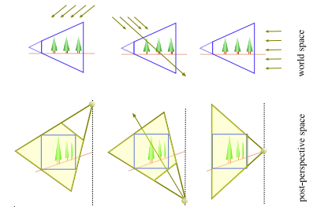
分辨率问题
Perspective aliasing:相同的物体，离灯光点跃进的物体在shadowmap上占的比例越大（Pixel to Pixel）
摄像机视角内越靠前的位置有可能占据更少的shadowmap空间
Perspective Shadow map
核心：变换到Perspective Shadow Map空间，构造正交视角的灯光

Slide 21
第三部分
ShadowMap 进阶

Slide 22
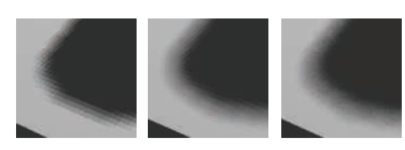
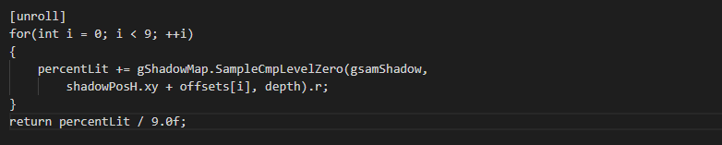
PCF
在阴影边缘形成类似的SoftShadow
解决ShadowMap分辨率导致的阴影边缘锯齿现象
采样Shadowmap时，采周围的多个点，比较结果取0或者1， 然后算百分比。
比较混合结果

Slide 23
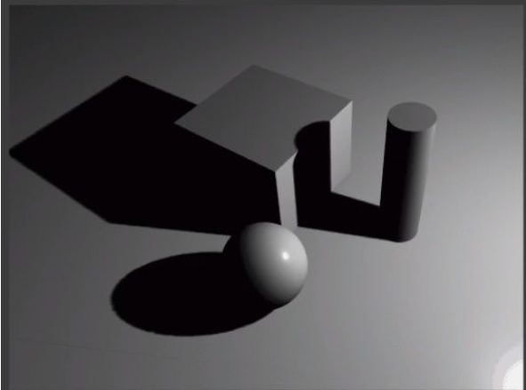

PCF

Slide 24
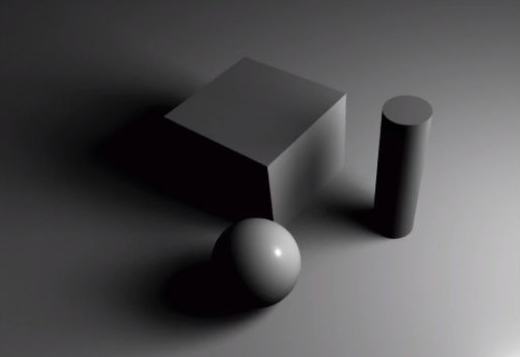
PCF

Slide 25
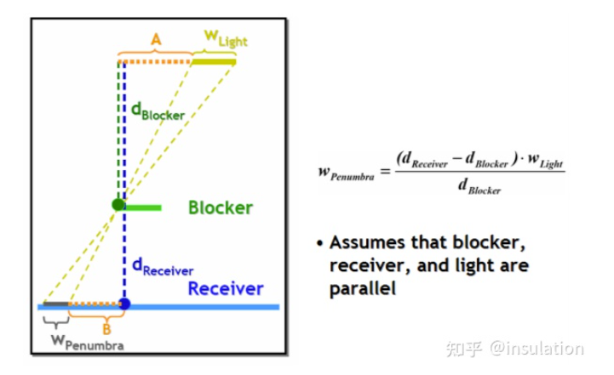
PCF
Percentage Closer Soft Shadow(PCSS)
可以理解为动态的计算PCF采样的范围，距离灯光远的地方采样的范围就大

Slide 26
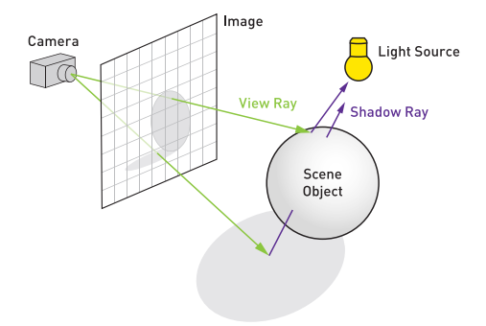
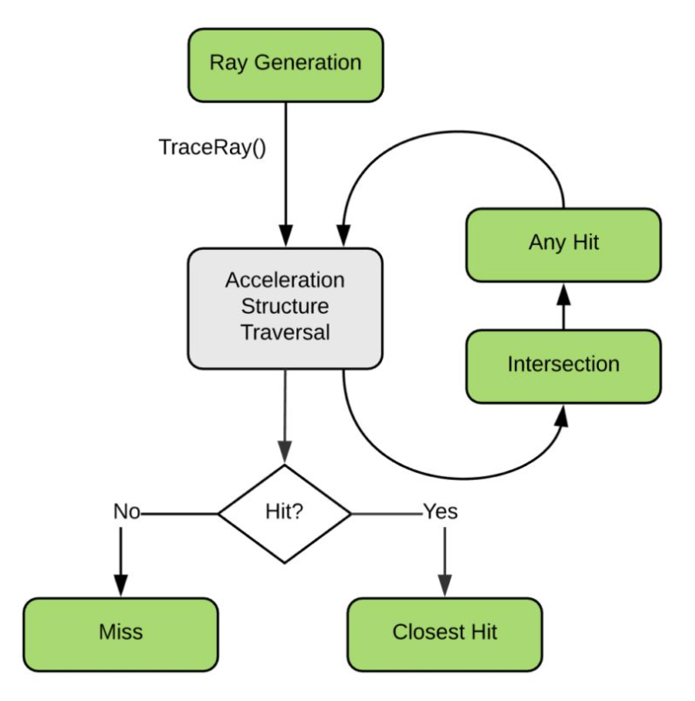
Raytrace Shadow
Ray Tracing Pipeline VS Rasterize Pipeline
计算半影很方便（所以Soft shadow使用得天独厚）

Slide 27
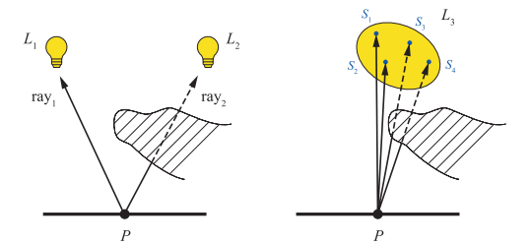
Raytrace Shadow
着色点出立体角范围内发出ShadowRay

Slide 28
作业：
B：
实现shadow map并应用到场景渲染中
A：
尝试采用PCF改善阴影边缘

Slide 29
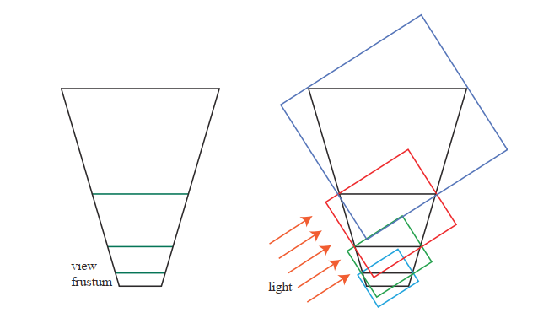
CSM
划分View Frustum成几个小块
每个小块根据Light视角渲染出Shadowmap
控制划分时距离摄像机近的小块可使用的shadowmap精度高
划分的范围越大，精度越低
保证距离摄像机近的分块精度最高

Slide 30

CSM
Z-partitioning
Logarithmic partitioning
比如:near 1, Far 1000, 分三级 r = 10
1~10， 10~100， 100~1000

